Slide 1
C# 프로그래밍

Slide 2
학습 목록
변수 – 데이터를 관리하는 방법 – 값의 저장, 읽고 쓰기
변수와 상수
자료형 – 데이터 종류, 형태
여러가지 자료형 – 기본 데이터 형식, 복합 데이터 형식
데이터의 분류 - 값 형식과 참조 형식
데이터 형식 바꾸기
상수와 열거 형식 – 상수에 이름 붙이기
var : 데이터 형식을 알아서 파악하는 똑똑한 C# 컴파일러
Nullable 형식
공용 형식 시스템

Slide 3
C# 기본 용어
주석(comment) : 코드가 아님, 설명이나 메모 : // (한줄), /* */ (여러줄) 실습
명령어 : 코드는 순차적으로 실행, 명령어의 끝은 ; (세미콜론)
스코프 (코드 블럭) : 명령어들을 구분하는 단위 { }
예약어(keyword) : 문법상 특정 용도로 정해져 있는 단어. 소문자와 대문자는 구분하여 사용
자료형(data type) : 처리할 데이터의 크기를 나타내는 형식. ex) int, long, double, string, object
연산자(Operator) : 데이터를 가공하는 방식을 부호로 표현. ex) + - * / % > < >= <= == != && ||
변수(variables) : 특정 크기의 자료에 의미를 부여한 이름. ex) int level; string myname;
함수(function) : 특정 기능을 가진 명령어들의 묶음에 이름. ex) void Add( ) { /*코드*/ }
클래스(class) : 의미 있는 변수와 함수의 묶음에 이름 (클래스의 변수를 필드, 클래스의 함수를 메소드라고 함.)
namespace : 클래스, 함수 등을 구분하기 위해 범위에 이름을 붙여 구분한 것
using : 다른 네임스페이스를 사용할 때
Notes:
입출력, 스트림, 버퍼

Slide 4
기본 용어
표현식 (expression) – 값 (value)
값을 만들어 내는 간단한 코드
리터럴(literal) 값, 텍스트 및 변수, 수학 연산자(+) 와 함수 호출을 포함한다.
235
10 + 20 + 30
"C# Programming"
문장 (statement) – 실행 단위 (해석 단위)
명령문
표현식의 모임, 마지막에는 종결의 의미로 세미콜론( ; ) 추가
235;
10 + 20 + 30;
Console.Write("C# Programming");
프로그램에서 코드로 실행할 수 있는 최소 단위

Slide 5
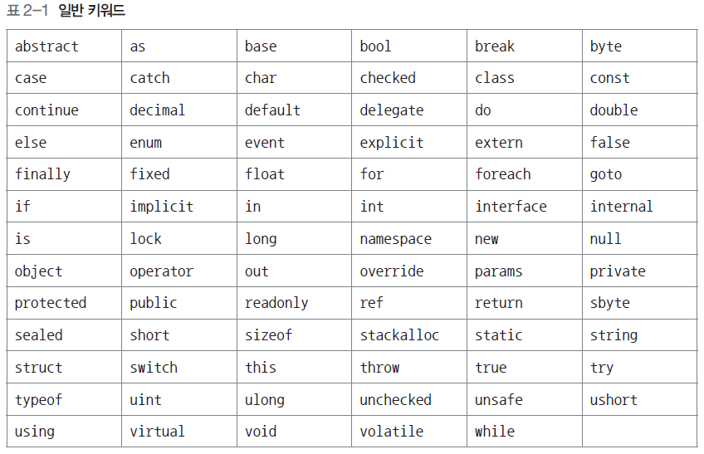
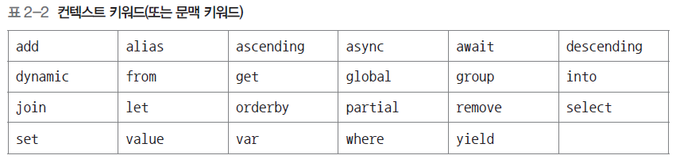
기본 용어
키워드 (keyword) (예약어)
특별한 의미가 부여된 단어, C# 만들어질 때 정해진 것, 사용법을 익히는 것이 목표.
일반 키워드와 컨텍스트(문맥) 키워드가 있음

Slide 6
식별자 (이름 구별하기)
식별자
C#에서 변수와 함수(메서드) 등에 붙이는 이름 (ID)
식별자는 서로 구분되어야 한다.
동일한 이름의 식별자를 선언할 수 없다. %범위가 다르면 가능
식별자 규칙 (변수 이름 만드는 규칙)
전 세계의 언어를 모두 사용할 수 있지만 알파벳 사용이 관례
영어 대문자와 소문자를 구분하여 사용.
특수 문자는 안됨. ( 단, _ 만 허용 )
숫자로 시작하면 안 됨. ( 뒤 에는 가능)
공백은 입력하면 안 됨
키워드를 사용하면 안 됨
int alpha;
int alpha10;
int alpha_10;
int _alpha;
int AlPha;
int ALPHA;
int has#space; //error
int 123alpha; //error
int has space; //error
int break; //error

Slide 7
식별자 규칙
식별자 의미를 더 명확하게 하기 위한 사용 규칙 (문법은 아니지만 일반적인 규칙)
괄호가 있는 식별자는 함수(메서드), 이외의 것은 변수(필드)
메서드 괄호 안에 넣는 것은 매개변수(Parameter)
클래스, 속성, 메서드, 네임스페이스의 이름은 항상 대문자로 시작
지역 변수와 전역 변수의 이름은 항상 소문자 시작
여러 단어로 이루어진 식별자는 각 단어의 첫 글자를 대문자로 시작
class Player //클래스(객체)
{
int level = 1; //변수(데이터)
void Move() //함수(기능)
{
//코드작성
}
}
Console.WriteLine("hello");
Math.PI;
Base.Sum(10);
i love you -> iLoveYou
Create server -> CreateServer

Slide 8
데이터와 변수
프로그래밍이란 자료(Data)를 다루기 위한 것. – 값(value), 형식(type) 입력 - 저장, 연산 - 출력
C#이 다루는 데이터에는 어떤 것들이 있나? - 자료형 (Data Type) – 값의 형식
정수 – 0, -10, 125 - int, byte, short, long
실수 – 0.1, 3.14 - double, float, decimal
문자 – ‘a’, ‘가’ - char
문자열 – “hello”, “안녕하세요” - string
불 – 참과 거짓, true, false - bool
기본 자료형의 연산
연산을 위해 자료를 임시 보관하기 – 변수와 상수 – int number = 7;
자료를 가공하기 위한 기본 도구 – 연산자 (Operator) - int number = 2 + 5;
변수와 연산자를 이용하여 기능을 구현한 것 – 함수 (Function) - void Print() { }
기본 자료형보다 복잡한 자료는?
배열, 리스트, 구조체, 클래스, 열거형 – 클래스 (객체) – class Player { }

Slide 9
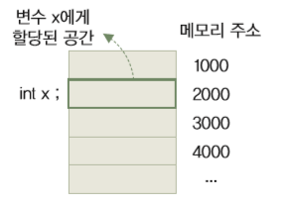
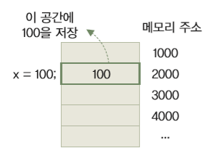
변수 (데이터에 이름 부여하기)
변수 : 자료(Data)을 저장할 때 사용하는 식별자. 자료를 저장하기 위해 이름을 붙인 것 (숫자 뿐만 아니라 여러 자료)
코드 관점 : 값을 대입시켜 변화시킬 수 있는 요소에 이름을 부여
메모리 관점 : 데이터를 담는 일정 크기(데이터 형식)의 공간, 데이터를 처리하기 위한 공간에 이름을 부여
변수를 “선언한다”
선언 대상은 컴파일러
자료형(Type) 이름(ID);
int x;
변수 선언과 동시에 할당 ***
값의 초기화
자료형(Type) 이름(ID) = 값(Value) ;
int x = 100; //int 형식의 데이터를 x 라는 이름으로 선언하고, 100 이라는 값을 보관하겠다.
다수의 변수 동시 선언과 할당 ex) int a, b, c; int x = 1, y =2;

Slide 10
변수의 선언 및 초기화
정의(definition)
변수를 만들기 위해서 일반적으로 정의(definition)라고 불리는 특별한 선언(declaration)을 이용
int x; // 변수 정의 ( 이름 작성할 때 자료형을 먼저 알려준다. )
할당(Assignment)
x = 5; // 값 5를 변수 x에 할당한다. (자료형과 같은 형태의 값을 할당해야 한다)
초기화(Initialization)
변수를 정의함과 동시에 같은 단계에서 초깃값을 지정할 수 있다.
int x = 5; // 변수 x를 선언과 동시에 값 5로 초기화 한다.
초기화되지 않은 변수(uninitialized variable)
변수를 자동으로 어떤 기본값(default value)으로 초기화하지 않는다. ***
그러므로 변수가 컴파일러에 의해 메모리 위치가 할당되면, 그 변수의 기본값(default value)은 이미 그 메모리 위치에 할당되어 있는 쓰레기 값(garbage value)이 된다.
변수 선언과 동시에 초기화하는 것이 좋다.

Slide 11
변수와 상수
프로그램의 실행
명령어를 순차적으로 실행, 특정 크기 데이터를 메모리에 저장하고 변경하는 과정
메모리의 값을 불러오고 저장하기 위해서는 주소가 필요.
즉, 데이터를 처리하기 위해서는 주소에 이름을 붙여 사용하는 것이 편리
변수(Variables)
데이터 값이 정해지지 않은 데이터의 이름. 주소를 대신해 데이터 값에 이름을 붙이는 것. 변경이 가능.
상수(Constants)
데이터 값이 이미 정해져서, 변경이 불가능한 데이터. Ex) 1, 1.24, “hello”
변수의 선언하는 명령
선언하기 : 자료형 변수이름; ex) int Level; //선언
선언과 동시에 값 할당 : 자료형 변수이름 = 값; ex) int Level = 1; //선언과 초기값 대입(할당)
사용할 때는 자료형 없어도 가능 ex) Int a = 0; a = 1; //a의 값이 1로 변경 됨
한 줄에 여러 개 선언 가능 ex) Int a, b; int a=1, b=2; //단, 같은 형태일 때 가능
Notes:
컴퓨터가 자료를 처리하는 방식 이해 필요

Slide 12
변수와 상수 사용
콘솔에 상수 출력하기
Console.WriteLine ( 125 );
변수 선언하기
정수, 실수, 문자
변수의 사용
int myLevel = 10; //값 할당
WriteLine ( myLevel );
전역변수와 지역변수
전역 - 클래스의 맴버 (필드)
지역 – 메서드 내부에서 사용
변수와 상수를 찾아보세요
Console.WriteLine("Hello World");
Console.WriteLine("12345");
int level = 1;
Console.WriteLine(level);
level = 2;
Console.WriteLine(level);
double PI = 3.14;
Console.WriteLine(PI);
string myName = "홍길동";
Console.WriteLine(myName);

Slide 13
데이터의 표현
값 – 0, 1.5, ‘A’, “abc” – 리터럴 상수
형식 – 값의 분류 – 다루기 쉽도록 구분하는 것 – 자료형
값의 저장 - 변수 - 형식과 이름, 다루기 쉽도록 이름을 부여, 값으로 사용
식별자 – 이름 짓는 규칙
다른 값을 담을 수 있음
변수를 상수화 시키기 – 심볼릭 상수
값의 연산 – 연산자
연산의 결과는 값이 된다.
표현식 – 값 표현
문장 – 실행 단위, 문장이 모여 기능 구현 – 코드의 흐름제어( 조건과 반복, 분기 )
구현 코드 재활용 – 함수 – 기능구현, 함수의 호출을 통해 값을 반환
형식 만들기 – 클래스 ( 변수 + 함수 )
값의 사용 방식 – Value Type, Reference Type

Slide 14
입출력 (데이터를 화면에 출력하기, 키보드로 입력받기)
출력 방법
방법1 : Console 클래스의 WriteLine( ) 메서드 사용
방법2 : Console 클래스의 Write( ) 메서드 사용
WriteLine ( ) 메서드를 사용하면 출력 후 줄바꿈(개행), Write ( ) 메서드는 출력 후 개행되지 않음
입력 방법
Console.ReadLine( ) – 반환형이 string 이다.
메서드(함수)는 어디에서 불러오지?
using System; // visual studio 에서 확인하기
Console.WriteLine("Hello C# Programming .. !");
Console.Write("Hello");
Console.Write("C# Programming ");
Console.Write("number {0}", 7);
string input = Console.ReadLine();
Console.WriteLine("input: " + input);

Slide 15
이스케이프 시퀀스
문자열 안에 특수문자를 표시하는 방법
문자열에서 이스케이프 시퀀스 : \n(줄 바꿈) \t(탭) \’ \” \\ (한글 키보드에선 엔터 위 원표시)
Console.WriteLine("Hello World\n");
Console.WriteLine("Hello\tWorld");
Console.WriteLine("\"HelloWorld\"");
//출력값 생각해 보기
char charTab = '\t';
char charLineFeed = '\n';
char charBackSpace = '\b';
char charUniCode = '\u0061';
Console.WriteLine("TAB : >{0}<", charTab);
Console.WriteLine("LineFeed : >{0}<", charLineFeed);
Console.WriteLine("BackSpace : >{0}<", charBackSpace);
Console.WriteLine("UniCode : >{0}<", charUniCode);

Slide 16
이스케이프 시퀀스
＼’ | 0x0027 | 홀 따옴표
＼” | 0x0022 | 쌍 따옴표
＼＼ | 0x005C | 역 슬래시
＼0 | 0x0000 | Null
＼a | 0x0007 | Alert
＼b | 0x0008 | Back space
＼f | 0x000C | Form Feed (한 page넘김)
＼n | 0x000A | New Line (줄 바꿈)
＼r | 0x000D | Carriage Return (첫 칸 옮김)
＼t | 0x0009 | 수직 탭
＼v | 0x000B | 수평 탭
＼u숫자 |  | 유니코드 출력

Slide 17
Console.WriteLine
$ 문자열 보간 – { 변수(값) 표기 } – 변수를 표현하는데 편리하다.
@ 약어 식별자 – 이스케이스 문자를 생략해서 쓸 수 있어 편리
float f = 1.5F;
int i = 10;
Console.WriteLine("일반적인 표기법: {0}, {1}", f, i);
Console.WriteLine($"중간삽입: {f}, {i}");
int i = 10;
Console.WriteLine("일반적인 표기 : {0:c}, {0:x}", i);
Console.WriteLine(@"Data\Console'\Alpha.txt");
string filename1 = @"c:\documents\files\A.txt";
string filename2 = "c:\\documents\\files\\A.txt";
Console.WriteLine(filename1); Console.WriteLine(filename2);

Slide 18
연습문제
변수 선언하기
int Number = 7; // 선언은 한번만 한다.
string Name = "김이박";
변수에 있는 데이터 가공하기
Number = Number + 1; // = 연산자는 오른쪽 값을 왼쪽 변수에 할당하는 기능
Name = "홍길동"; // 기존의 있던 값은 OverWrite 되어 없어진다.
함수(메서드) 사용하기
Console.WriteLine(7); // 함수의 괄호안에 값을 입력 (상수)
Console.WriteLine(Name); // 변수를 전달하면 그 변수의 값이 전달됨
함수에서 변수 사용하기
Console.WriteLine(Number);
Console.WriteLine(Number + 1); // 함수에 연산의 결과값이 전달된다.
Console.WriteLine("Hello, " + Name);

Slide 19
기본 데이터 형식
변수를 선언하기 위해서는 자료의 형식(자료형)을 같이 알려줘야 한다. ***
1, 2, 100, -10 등 -> 정수 -> int number = 1;
3.14, 1.0 등 실수 -> double pi = 3.14;
‘a’, ‘가’, ‘0’ 등 문자 -> char ch = ‘A’;
“Hello”, “안녕” 등 문자열 -> string name = “이순신”;
기본 데이터 형식(Primitive Data Type)을 살펴보자 (암기 필요)
숫자 형식 : int, short, long, float, double, decimal, char
논리 형식 : bool
문자열 형식 : string
오브젝트 형식 : object
이미지나 영상, 사운드, 플레이어, 몬스터, 아이템 등 다양 – 적절한 자료형식을 사용해야 함

Slide 20
C# 자료형
자료형 - 처리할 데이터의 크기나 특징을 표현하는 방법, 데이터의 형태 (Data Type)
기본 자료형 – int , double, char, string, bool 등
정수형 – int, byte, short, long
실수형 – float, double, decimal
논리형 – bool (true, false)
문자형 – char (2byte, 유니코드)
문자열 – string (참조형)
부호가 있는 자료형과 없는 자료형 : sbyte, ushort, uint , ulong
자료형의 크기 : 설정할 변수의 범위를 고려하여 자료형을 사용. Ex) int.MaxValue, sizeof(int)
Notes:
자료형의 범위. EX) 레벨, 경험치, 유저아이디, 별 개수, 최초실행, 성별, 인터넷주소

Slide 21
숫자 형식
가장 많이 다루는 데이터 형식
정수
실수
텍스트 데이터도 숫자다.
A : 65, b : 98 (아스키코드, 유니코드)
숫자 데이터 형식
정수 계열 – byte, int, long, char
부동 소수 계열 – float, double
고정 소수 계열 - decimal
byte a = 255;
int level = 10;
Console.WriteLine(level);
byte by = 1; print(byte.MaxValue); //8bit
short sh = 1; print(short.MaxValue); //16
int n = 1; print(int.MaxValue); //32
long l = 1; print(long.MaxValue); //64
char ch = 'A';
Console.Write((int)ch);
//문자 ＇가＇ 의 유니코드 값은?

Slide 22
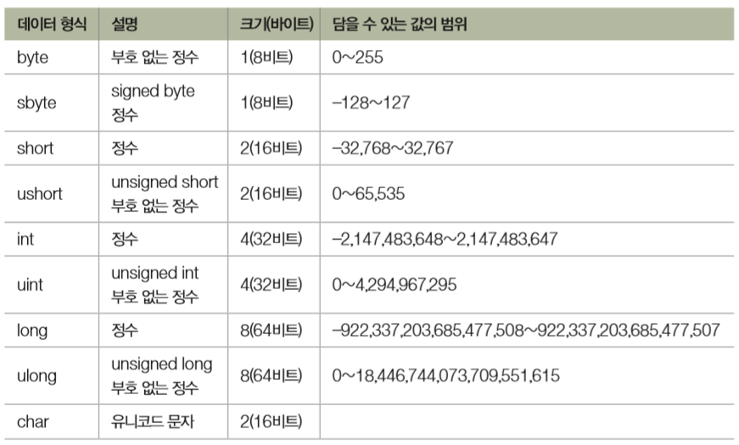
정수 계열 형식
정수 계열 데이터 형식 처리
크기와 데이터 범위에 따라
효율적인 메모리 사용
데모 예제 – IntegerTypes
int a = 1;
long l = 100L;
float f = 1.0f;
double d = 1.0;
sizeof(int) //Byte크기

Slide 23
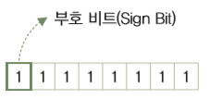

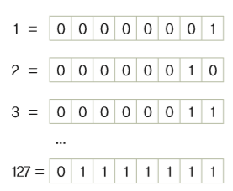
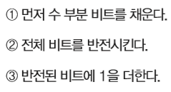
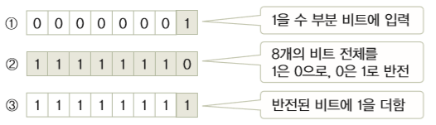
부호 있는 정수와 부호 없는 정수
부호 있는 정수: 양(+)과 음(-), 0
sbyte, short, int, long
1개의 부호 비트
부호 없는 정수: 양(+)과 0
byte, ushort, uint, ulong
예) byte와 sbyte의 값 표현 ( 0~255, -128~127 )
0의 표현
1~127까지의 표현
sbyte의 음수 표현 - 2의 보수법
데모 예제- SignedUnsigned

Slide 24
기본 리터럴 타입
컴파일러가 문자를 인식하는 기본 형식 (기타 형식은 접두사, 접미사 활용)
//디폴트 리터럴 타입
123 // int 리터럴
12.3 // double 리터럴
"A" // string 리터럴
'a' // char 리터럴
true // bool 리터럴
// Numeric
short sh = -32768;
int i = 2147483647;
uint ui = 2147483647U;
long l = 1234L; // L suffix
ulong ul = 1234UL;
float f = 123.45F; // F suffix
double d1 = 123.45;
double d2 = 123.45D; // D suffix
decimal d = 123.45M; // M suffix
// Char/String
char c = 'A';
string s = "Hello";
// Bool
bool b = true;
// DateTime 2011-10-30 12:35
DateTime dt = new DateTime(2011, 10, 30, 12, 35, 0);
byte b1 = 0xF0; // 16진수 리터럴
byte b2 = 0b11110000; //2진수

Slide 25
2진수, 10진수, 16진수 리터럴
사용하는 진법에 따라 접두사를 붙여서 구분한다.
10진수 리터럴 접두사는 필요 없음.
2진수 리터럴 접두사 - 0b
16진수 리터럴 접두사 - 0x ( 0X )
byte a = 240; // 10진수 리터럴
Console.WriteLine($"a={a}");
byte b = 0b1111_0000; // 2진수 리터럴
Console.WriteLine($"b={b}");
byte c = 0xF0; // 16진수 리터럴
Console.WriteLine($"c={c}");
uint d = 0X1234_abcd; // 16진수 리터럴
Console.WriteLine($"d={d}");

Slide 26
오버플로우
데이터를 저장하는 크기가 정해져 있음. 크기를 벗어나는 연산 오류 주의 ***
오버플로우(Overflow)
각 데이터 형식의 최댓값을 넘어가는 데이터를 저장할 때
byte값 255(1111 1111) + 1 -> 0
언더플로우(Underflow)
최솟값 보다 작은 데이터를 저장할 때
byte값에 -1을 담으면 -> 255
데모 예제 - Overflow
//최댓값과 최솟값
int iMax = int.MaxValue;
int iMin = int.MinValue;
float f = float.MinValue; //각 자료형의 크기를 알아보자.

Slide 27
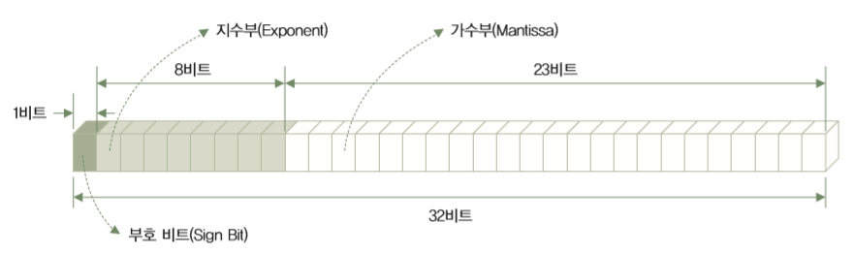
부동 소수점 형식
실수를 다루는 형식. 소수점이 고정되어 있지 않고 움직이면서 수 표현
제한된 비트를 이용해 넓은 범위의 값 표현
즉, 근사값으로 표현된다.
float과 double
float : 32비트
double : 64비트
정수 형식을 대체하지 못하는 이유 (오류 가능성, 부동소숫점 오류)
소수점 표현과 부호 표현에 일부 비트를 사용으로 정수 계열 형식과 같은 크기 사용 못함
산술 연산 과정이 정수 계열 형식 보다 복잡하고 느림
데모 예제 - FloatingPoint

Slide 28

Decimal 형식
실수를 다루는 데이터 형식
decimal 형식의 크기와 범위
부동소수점 vs 고정소수점. decimal 은 고정소수점
정밀도 float는 7자리, double은 15~16자리, decimal은 28~29자리
정밀도는 decimal 이 우수(금융거래), float나 double은 decimal보다 더 크거나 더 작은 값을 표현할 수 있다
C#에서 실수는 별도로 표시하지 않으면 double로 인식한다.
데모 예제 - Decimal

Slide 29
문자 형식과 문자열 형식
문자 형식, char
char a = '가’;
작은 따옴표 ‘ 와 ’ 로 문자를 감싼다.
2바이트, 유니코드(UTF-16), 정수 계열
데모 예제 - Char
문자열 형식, string
string s = "안녕하세요?";
여러 개의 문자 형식을 하나의 실로 묶어 처리
문자열 데이터를 큰 따옴표 “ 와 ” 로 감싼다.
데모 예제 - String
char ch = 'A’;
print(ch); //16 bit
print('\u0041'); //유니코드
char c2 = '한’;
print(c2);
print((int)c2);
string str = "hello";
print(str);

Slide 30

논리 형식
참(True)과 거짓(False)을 다루는 데이터 형식, bool
true, false
C 언어는 0과 0이 아닌 값으로 참과 거짓 표현
데모 예제 - Bool
bool a = true;
Console.WriteLine( a );
Console.WriteLine( 1 < 2 ); //비교의 결과는 bool
Console.WriteLine( bool.Parse("True") );
Console.WriteLine( bool.Parse("true") );
Console.WriteLine( bool.Parse("False") );
Console.WriteLine( bool.Parse("false") );

Slide 31
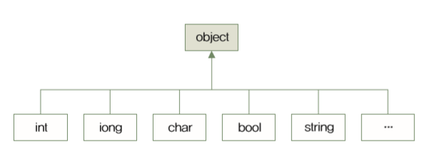
Object 형식
어떤 물건이든지 다룰 수 있는 데이터 형식, object
상속의 효과
참조 형식 -> 힙에 데이터 할당
C#의 특별 조치
Object를 모든 데이터 형식의 조상
Object 형식은 모든 데이터 형식을 담을 수 있다.
object a = 123;
object b = 3.141592f;
object c = true;
object d = "안녕하세요.";
Console.WriteLine(a); //a.GetType() 메서드로 형식 확인

Slide 32
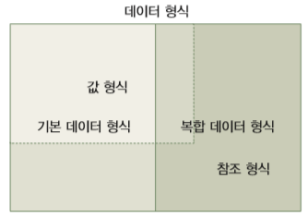
C#의 데이터 형식
데이터에도 종류가 있다.
계산 머신에서 범용 목적의 머신으로 발전 -> 다양한 종류의 데이터 처리 필요 -> 자료형 (Data Type)
분류1. 기본 데이터 형식과 복합 데이터 형식
기본 데이터 형식 (Primitive Data Type)
정수, 부동 소수점, 부울 값, 텍스트 문자
복합 데이터 형식 (Complex Data Type)
구조체, 클래스, 배열, 상수 열거형
분류2. 값 형식과 참조 형식
값 형식 (Value Types)
변수가 값을 담는 데이터 형식, 대부분의 기본자료형은 값 형식이다. int, float, struct 객체
참조 형식 (Reference Types)
값이 있는 곳의 위치를 담는 데이터 형식, string, object, class 객체

Slide 33
값 형식과 참조 형식
값 형식 - 변수에서 값을 담는 형식 (주로 고정된 크기를 갖는 것들)
숫자 형식 : int, short, long, float, double, decimal, char
논리 형식 : bool
참조 형식 - 값이 있는 곳의 위치(참조)를 담는 형식 (크기가 가변이고 큰 것들)
문자열 형식 : string
오브젝트 형식 : object
메모리 영역과 관련
값 형식 ( Value Types )
변수가 값을 담는 데이터 형식. 스택(Stack)에 할당되고, 변수 생성 코드 범위를 벗어나면 해제
참조 형식( Reference Types )
값이 있는 곳의 위치를 담는 데이터 형식. 힙(Heap)에 할당되고, 가비지 컬렉터에 의해 해제
스택(Stack) : 값 형식 - 바로 사용할 데이터 (주로 기본 데이터)
힙(Heap) : 참조 형식 - 보관해 두거나, 복사해서 사용할 데이타

Slide 34
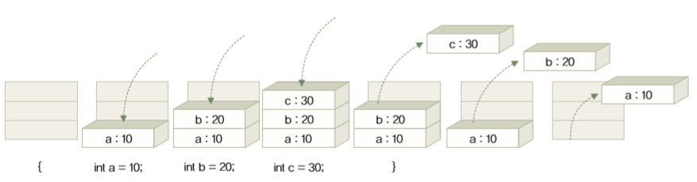
스택과 값 형식
값 형식은 스택을 사용
책 더미와 같은 구조로 생긴 메모리
값 형식의 변수 저장
스택에 변수와 값이 저장되고
변수와 저장된 데이터 자체를 제거
{ // 코드 블록 시작
int a = 10;
int b = 20;
int c = 30;
} // 코드 블록 끝

Slide 35
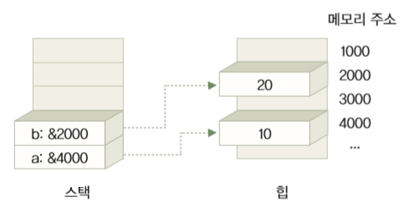
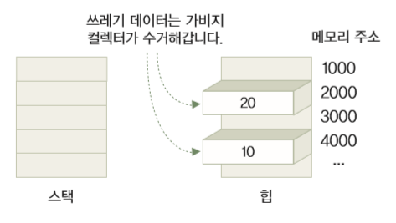
힙과 참조 형식
참조 형식의 변수는 힙과 스택을 사용
힙 - 데이터 값 저장
스택 - 힙의 메모리 주소
힙을 사용하는 이유
필요에 따라 메모리 사용
코드 블록이 끝나도 데이터 유지
메모리 제거 메커니즘 필요하다.
가비지 컬렉터
{ // 코드 블록 시작
object a = 10;
object b = 20;
} // 코드 블록 끝

Slide 36
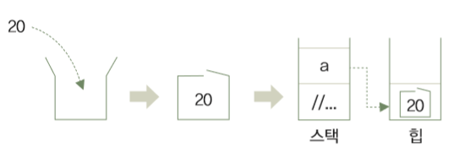
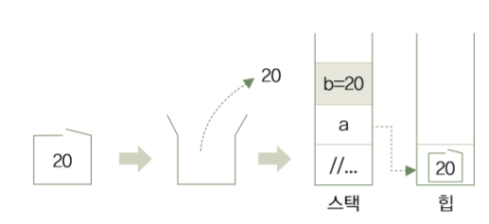
박싱과 언박싱
박싱 (Boxing)
값 형식의 데이터를 Object 형식에 담는다면 -> 스택? 힙?
object a = 20;
언박싱 (Unboxing)
힙에 있는 값 데이터를 값 형식 객체에 할당하는 경우
object a = 20;
int b = (int)a;
박싱, 언박싱이 일어나면 느리다. ***
가급적 두 타입 사이에 형식변환을 하지 말자.
데모 예제 - BoxingUnboxing

Slide 37
연습문제
자료형 중에서 숫자를 나타내는 자료형은 어떤 것이 있나요?
int, byte, short, long, float, double, decimal, char
각 데이터의 자료형은 무엇입니까?
100, 1.0, 3.14, 3.14f, ‘0’, ‘A’, "A", "10", "int"
int 형의 최대값을 출력하세요.
다음 중 각 자료형에 적합한 데이터와 접미사를 입력하세요.
int, long, float, double, decimal, char, string
소수점을 표시하는 기본 자료형은 무엇입니까?
double
진법, 2진수와 16진수로 표현하세요
int number = 16; int number2 = 0b10000; int number3 = 0x10;
점프중인지 아닌지 표현하기 위한 적합한 변수를 선언해 보세요.
bool isJump = false;
기본 자료형 중에서 참조타입은 무엇이 있나요?
string, object

Slide 38
데이터 형식 바꾸기
형식 변환(Type Conversion)
변수를 다른 데이터 형식의 변수에 옮겨 담는 것
표현 범위를 벗어나거나 오류가 발생할 수 있다.
형식 변환의 종류
크기(표현 범위)가 서로 다른 정수 형식 사이의 변환
크기(표현 범위)가 서로 다른 부동 소수점 형식 사이의 변환
부호 있는 정수 형식과 부호 없는 정수 형식 사이의 변환
부동 소수점 형식과 정수 형식 사이의 변환
문자열과 숫자 사이의 변환

Slide 39
Type Conversion
크기가 서로 다른 정수 형식 사이의 변환
작은 정수 형식 변수 데이터 -> 큰 정수 형식 변수, 허용 (암시적 형변환)
큰 정수 형식 변수 데이터 -> 작은 정수 형식 변수
작은 정수 형식의 변수 범위를 넘으면 오버플로우 발생 가능성이 있으므로 컴파일 에러.
강제로 캐스팅을 통해 사용하는 것은 가능 (명시적 형변환)
데모 예제 – IntegerConversion
크기가 서로 다른 부동 소수점 형식 사이의 변환
부동 소수점 형식의 특성상 오버플로우 존재 안함
정밀성에 손상을 입음. (부동소숫점 오류)
float과 double은 소수를 이진수로 메모리에 보관
다른 형식 변환: 10진수 복원 -> 이진수로 변환 ->이진수로 표현하는 소수는 완전하지 않음 (예, 1/3)
데모 예제 – FloatConversion
long a = 1;
int b = (int)a;
float a = 0.1f;
double b = (double)a;

Slide 40
Type Conversion
부호 있는 정수 형식과 부호 없는 정수 형식 사이의 변환
최저 값 보다 작은 값을 저장해 언더플로우 발생 가능성
데모 예제 - SignedUnsignedConversion
부동 소수점 형식과 정수 형식 사이의 변환
부동 소수점 -> 정수 형식 변환
소수점 이하 버림
반올림 없음.
데모 예제 - FloatToInteger
int a = -30;
uint b = (uint)a;
double a = 1.5;
int b = (int)a;

Slide 41
문자열을 숫자로, 숫자를 문자열로
“12345” vs. 12345
Console.ReadLine( ) 메서드는 문자열만 입력 가능
숫자를 입력 받아 더하거나 하는 프로그램을 만들려면 문자열을 숫자로 바꾸는 방법 필요
문자 -> 숫자 해결책 : Parse(), Convert.ToInt32()
숫자 -> 문자 해결책 : ToString()
데모 예제 - StringNumberConverion
string a = "12345";
int b = (int)a;
int c = 12345;
string d = (string)c;
string s = Console.ReadLine();
int a = int.Parse(s);
int b = Convert.ToInt32(s);
string s2 = 123.ToString();
string s3 = 123 + ""; //형변환

Slide 42
암시적 형변환과 명시적 형변환
암시적 형변환 : 컴파일러가 변환을 허용하는 경우
자동 형변환, 주로 변환을 해도 안전한 경우에 허용.
명시적 형변환 : 사용자(프로그래머)가 선언하여 사용하는 경우
암시적 형변환이 허용되지 않는 경우에, 명시적으로 선언하여 변환하는 것은 가능
하지만, 형변환을 통해 범위를 벗어나거나 오류가 발생할 수 있으므로 주의해서 사용
int a = 1;
double b = 0.9;
int c = a * (int)b; print(c); //명시적 형변환
double d = a; print(d); //암시적 형변환
float f = a; print(f);
int largeInt = int.MaxValue; print(largeInt); //최대값
float largeFloat = largeInt; print(largeFloat);
int backAgain = (int)largeFloat; print(backAgain); //손실 발생

Slide 43
연습1
정수형 자료를 담는 변수를 선언하고, 데이터 25 를 할당해 보세요.
문자를 처리하는 자료형은 무엇입니까?
문자열을 처리하는 자료형은 무엇입니까?
10, 3.14, 10000 등의 자료를 모두 처리하기 위해 적합한 자료형은?
0 과 ‘0’, “0” 의 차이를 설명하세요.
정수형 변수 level 을 선언하고, 변수에 값 1을 할당하는 코드를 작성하세요.
PI 라는 이름으로 상수값 3.141592 를 선언해 보세요.
‘가’ 라는 문자의 유니코드 값을 출력해 보세요.
2개의 정수를 콘솔에서 입력 받아, 더한 값을 출력하는 프로그램을 작성하세요.
오버플로우 현상이란? 데이터를 저장하는 크기가 정해져 있음. 인한 연산 오류 주의
부동소숫점 오류란? 정밀도 float는 7자리, double은 15~16자리

Slide 44
C#의 복합자료형
기본 자료형으로 처리하기 어려운 경우
이미지, 영상, 사운드, 아이템, 플레이어, 게임 오브젝트, 카메라, 라이트 등
프로그래밍으로 어떻게 표현할 것인가?
배열, 리스트 등
배열 : 연속된 동일자료형, int[], string[], char[]
기본 자료형이 연속되어 존재할 때, 목록 관리
Collection 참고 : List<int>
구조체, 클래스 등
사용자가 자료의 형태를 정의하여 사용
키워드 struct, class 으로 정의.
다양한 형태의 자료를 하나의 이름으로 추상화

Slide 45
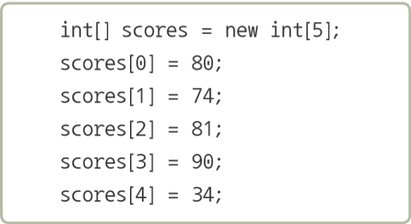
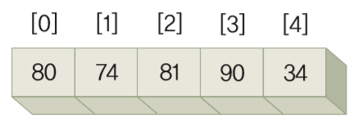
배열
같은 형식을 띤 다수의 데이터를 한번에 다뤄야 하는 경우
수 많은 변수 대신 그 만큼의 용량을 가진 변수 이름 하나로 해결하자.
배열 선언 형식
자료형[] 배열이름 = new 자료형[갯수];
for나 foreach 문을 이용해 코드를 훨씬 간결하게 만들 수 있다
다양한 자료형의 배열을 선언하여 보자.
int, float, char, string
int[] array = new int[5]; //int 5개인 배열
Array[0] = 1; //인덱스 //0부터 시작 ~4까지
Array[1] = 2;

Slide 46
배열을 초기화하는 방법 세 가지
기본적으로 인덱스를 통해 접근 – 생성시 초기화 하기
배열 크기를 명시하고 컬렉션 초기자를 사용
배열 크기를 명시하지 않고 컬렉션 초기자 사용
컬렉션 초기자만 사용
String[] array1 = new string[3]{ "안녕", "Hello", "Halo" };
string[] array2 = new string[] { "안녕", "Hello", "Halo" };
string[] array3 = { "안녕", "Hello", "Halo" };

Slide 47
C# 문자열 다루기
string 문자열 을 다루는 방법을 알자.
//문자열 결합
string s3 = s1 + " " + s2;
//부분 문자열
string s4 = s2.Substring(1, 3);
//문자열 치환
string s5 = s2.Replace("Pro", "PRO");
//문자열 삭제
s2.Remove(3); "Hello ".Trim();
string s = null; //참조형 // null 가능.
string s1 = "c#";
string s2 = "Programming";
char c = s2[1]; //s2[0] = 'a'; //배열처럼 접근 가능, 하지만 읽기만 가능.
string s3 = s1 + " " + s2;
string s4 = s2.Substring(1, 3);
string s5 = s2.Replace("Pro", "PRO");
s2.Remove(3); // s2는 변하지 않음
"Hello ".Trim();

Slide 48
문자열 보완
{} 문자열에 변수 값 담기 (문자열 포멧)
$ 문자 사용
문자열에서 값(변수)를 직접 사용할 수 있게 한다.
Console.WriteLine("{0} {1}", 10, 20);
string name = "Tom";
Console.WriteLine("MyName, {0}!", name);
string str = "World";
print($"Hello, {str}!");
string name = "Mark";
var date = DateTime.Now;
print($"Hello, {name}! Today is {date.DayOfWeek}, it's {date:HH:mm} now.");

Slide 49
문자열 서식
소수점 표현
16진수
자릿수 단위
날짜와 시간
double d = 1.12345;
Console.WriteLine(d.ToString("0.00"));
int a = 100;
Console.WriteLine("{0:X}", a);
double won = 1234567;
Console.WriteLine( String.Format("{0:#,0}", won) );
Console.WriteLine(DateTime.Now.ToString("yyyy-MM-dd"));
TimeSpan ts = DateTime.Now - new DateTime(2000, 1, 1);
Console.WriteLine((int)ts.TotalDays);

Slide 50
문자열을 숫자로, 숫자를 문자열로
“12345” vs. 12345
숫자를 입력 받아 더하거나 하는 프로그램을 만들려면 문자열을 숫자로 바꾸는 방법 필요
문자 -> 숫자 해결책: Parse(), Convert.ToInt32()
숫자 -> 문자 해결책: ToString()
string a = "12345";
int b = (int)a;
int c = 12345;
string d = (string)c;
string s = "123";
int a = int.Parse(s);
int b = Convert.ToInt32(s);
string s1 = 123.ToString();
string s2 = 123 + ""; //형변환

Slide 51
상수와 열거 형식
상수 : 변수와는 달리 이미 정해져서 변경되지 않는 데이터. 데이터를 절대 바꿀 수 없는 메모리 공간
10, “apple”, 3.14f 등
상용 소프트웨어 제작이 복잡해지지 않고, 변수의 일관성을 유지하기 위해
값을 바꿔도 되는 변수와
값을 바뀌지 않아야 하는 변수(상수)를 구분
-> 미리 정해 놓자. (실수 방지)
열거형 – 상수를 여러 개 나열해 놓은 형식
Enum Color { Red, Blue, Green }
상수와 열거 형식은 프로그래머를 편하게 한다.
컴파일러가 미리 알아챈다.
버그 최소화 (숫자로 사용하는 것 보다 이름으로 부르는 것이 유지에 유리)

Slide 52
상수 ( constants )
상수 (Constant) – 언제나 변하지 않는 경우
상수와 변수의 차이점
변수는 프로그램 중간에 값을 변경할 수 있지만, 상수는 초기에 정한 값을 중간에 변경할 수 없다.
상수 선언 형식
const 자료형 상수명 = 초기 값; // const 키워드를 붙이면 해당 변수는 상수가 되어 변경 불가
readonly 키워드를 사용하여, 읽기전용(개념적으로 상수와 비슷한) 필드를 만들 수 있다.
const는 필드 선언부에서 사용되거나 메서드 내에서 사용될 수 있으며, 컴파일시 상수값이 결정된다
readonly는 필드 선언부나 클래스 생성자에서 그 값을 지정할 수 있고, 런타임시 값이 결정된다
데모 예제 - Constant
const int a = 3; // 변경하지 않겠다.
a = 4; //error
const double PI = 3.14;
const string name = "James";

Slide 53
열거형 (enum)
열거형 - enum
열거형 상수(constant)를 표현하기 위한 것, 정수에 이름을 붙여서 표현한다.
같은 범주에 속하는 여러 개의 상수를 선언할 때.
상수 숫자들을 보다 의미 있는 단어들로 표현할 수 있어서 프로그램을 읽기 쉽게 해준다
enum Item
{
coffee, // 0 부터 시작, 1씩 증가
tea,
bread = 10 // 지정 가능
}
void Start()
{
Item item = Item.coffee;
int n = (int)Item.coffee;
}

Slide 54
열거 형식
종류는 같지만 다른 값을 갖는 상수에 이름을 부여하여 사용하는 방법
같은 범주에 속하는 여러 개의 상수를 선언할 때 .
사용자의 응답 -> ( Yes, No, Confirm, Cancel, OK )
열거형 선언 형식
enum 열거형식명 : 기반자료형 { 상수1, 상수2, 상수3, … }
enum 열거형식명 { 상수1 = 값1 , 상수2 = 값2 , 상수3 = 값3 , … }
enum 열거형식명 { 상수1 = 값1 , 상수2 , 상수3 = 값3 , … }
기반자료형은 정수 계열(byte, sbyte, short, ushort, int, uint, long, ulong, char)만 사용
기본값은 int
데모 예제 – Enum1, Enum2, Enum3
enum Result1 : int { YES, NO, CANCEL }
enum Result2 { YES = 1, NO = 2, CANCEL }
enum Result3 { YES = 10, NO, CANCEL = 20 }

Slide 55
var 형식
컴파일러에서 변수에 담긴 우측 데이터에 따라 자동으로 형식 지정하는 것
C#은 강력한 형식 언어
강한 형식 검사
변수의 형식(Type)과 값(Value)이 일치해야 한다.
의도치 않은 형식의 데이터를 읽거나 할당하는 일을 차단하기 위함 .
약한 형식 검사
코드 작성 단계에서 편리를 위해
컴파일러에서 변수에 담긴 우측 데이터에 따라 자동으로 형식 지정하는 것
C#의 약한 형식 검사 방법 -> var
선언과 동시 초기화해야 한다. (형식 추론) (null 할당 x)
지정된 형식은 계속 유지된다.
지역 변수로만 사용한다. (매개변수에 x) % 전역변수(맴버변수,필드), 지역변수
데모 예제 - UsingVar
var a = 20; //int
var b = 3.141592; //double

Slide 56
Nullable 형식
널 ( null )
값이 정해지지 않은 경우를 null 상태라 한다. ( 0이 아닌 비어 있는 변수일 때)
값을 설정하지 않아도 기본값이 있는 경우와 구분해야 함
어떤 값도 가지지 않는 변수가 필요할 때, 데이터의 유효성을 검사할 때 편리
참조타입의 자료형의 경우에 가능 (기본자료형의 경우는 기본 값이 존재한다.)
값 형식의 변수의 경우에도 널 할당이 가능하도록 할 수 있다.
Nullable 선언 형식 - ?
데이터형식? 변수이름;
Nullable 형식의 2가지 속성.
HasValue: 변수에서 값을 갖고 있는지 여부
Value: 변수에 담겨 있는 값
데모 예제 - Nullable
int? a = null;
double? b = null;
// Nullable 타입
int? i = null;
i = 101;
bool? b = null;
//int? 를 int로 할당
Nullable<int> j = null;
j = 10;
int k = j.Value;

Slide 57
공용 형식 시스템
CTS ( Common Type System )
C#의 모든 데이터 형식 체계
System.Int32 , System.Int64, System.Char, System.Double , System.Boolean, System.String
공용 형식 시스템이라는 .NET 프레임워크의 형식 체계의 표준 준수
.NET 언어들 간의 호환성
CTS를 따르는 언어들 C#, Visual Basic, C++ .NET 등
닷넷에서는 System.Object가 모든 객체의 최상위 클래스
데모 예제 – CTS
GetType()
메소드명 | 설명
bool Equals() | 같은 객체인지 비교, 동일한 메모리 공간을 차지해야...
int GetHashCode() | 해쉬값을 얻음
Type GetType() | Type 에 관한 정보(형식 정보)를 돌려 줍니다.
string ToString() | 객체를 대표하는 문자열 반환, 일반적으로 문자열로 변환한다고 보면 됩니다.

Slide 58
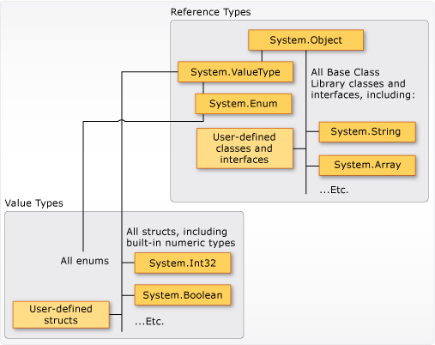
C# 형식 시스템
기본 제공 형식
int, short, long, float, double, decimal, char, bool, string 및 object
사용자 지정 형식
struct, class, interface 및 enum 구문을 사용하여 구성
CTS(공용 형식 시스템)
모든 형식은 기본적으로 단일 기본 형식
System.Object (C# 키워드: object)에서 파생
값 형식 또는 참조 형식
struct, enum 를 사용하여 정의한 형식은 값 형식
class, interface 키워드로 정의한 형식은 참조 형식

Slide 59
자료형 알아내기
자료형 검사하는 방법
방법1 : 마우스 커서 가져다 대기
방법2 : GetType( ) 메서드(프로그램 내부에서 자료형 확인)
변수뿐만 아니라 숫자 또는 문자열에 직접 적용 가능
var 키워드 선언의 경우
정수 선언 시 var number = 100 입력, int 자료형으로 선언
실수 선언 시 var number = 10.0 입력, double 자료형으로 선언
long 자료형, float 자료형 선언 시, 숫자 뒤에 L, F 등 기호 붙여야 함
Console.WriteLine(int.Parse("52").GetType());
Console.WriteLine(long.Parse("273").GetType());
Console.WriteLine(float.Parse("52.273").GetType());
Console.WriteLine(double.Parse("103.32").GetType());

Slide 60
기타
FormatException 예외
소숫점 제거
다른 자료형을 불로 변환
음수밖에 없는 숫자
날짜와 시간 표시하기
Console.WriteLine(int.Parse("52.273"));
Console.WriteLine(int.Parse("abc"));
double number = 52.273103;
Console.WriteLine(number.ToString("0.0"));
Console.WriteLine(number.ToString("0.00"));
Console.WriteLine(number.ToString("0.000"));
Console.WriteLine(bool.Parse("True"));
Console.WriteLine(bool.Parse("true"));
int i = int.MinValue;
Console.Write(-i);
Console.WriteLine( DateTime.Now );

Slide 61
연습2
데이터 10, 25, 30 의 평균을 구하는 코드를 작성하세요.
자료형 int, long, float, double, bool, char 의 바이트 수를 구하는 코드는?
도시의 이름을 저장하려 합니다. 3개의 도시이름을 배열로 선언해서 입력해보세요.
다음 문장에서 변수 a, b의 자료형은? var a = 1000f; var b = "hello";
정수를 하나 선언하여 값을 할당하고, 0보다 큰 숫자인지 아닌지, 콘솔에 출력하세요.
콘솔에서 문자열을 입력 받아, 입력된 문자열의 길이를 출력하세요.
콘솔에서 두 개의 실수를 입력 받아, 평균값을 구하는 코드 (소수점 두 자리까지 출력)
정수 1234567 을 세자릿수 단위로 표현하세요. Ex) 1,234,567
오늘의 날짜를 출력하세요. ( DateTime 사용 )
현재 시간을 "00:00:00" 형식으로 출력하세요. (string Format)
2000년 1월 1일 부터 오늘까지 총 몇 일이 지났는지 출력하세요. ( TimeSpan 사용)

